Slide 1

Natura 2000 kohapealne kontroll
  Gunnar Reinapu
  Kontrolliüksuse juht
  SA Erametsakeskus
  Märts 2018

Slide 2
Teemad
2017. aasta kohapealne kontroll
Kontrolli üldalused
Nõuded metsaalale ja piirimärgile
Toetusõigusliku metsaala kindlaksmääramine
Piiripunkti nõude rikkumise hindamine
Pindala mõõtmine
Kelle poole pöörduda

Slide 3
2017. aasta kohapealne kontroll (1)
Kohapeal kontrollitakse vähemalt 5% taotlejatest
294 taotlejat (2016. a 273)
1248 metsaala (2016. a 1144)
ca 6044 hektarit (2016. a 5590 ha)

Slide 4
2017. aasta kohapealne kontroll (2)
Põhilised leitud puudused:
väiksem pindala (41 taotlust)
piirimärgid puudusid (41 taotlust/21 vähendamist)
mittetoetusõiguslikud objektid, teed, trassid
(41 jagunemist)

Slide 5
Kontrolli üldalused
Kontrollist teavitamine
Nõuete hindamine (Natura määrus, LKS, MS)
Pindala hindamine
Kontrollakt
Kontrollitulemus
Teavituskiri

Slide 6
Nõuded metsaalale
Natura 2000 toetus erametsamaale toetust võib taotleda metsaalale, mis:
on taotleja omandis;
on kantud metsaalana keskkonnaregistrisse;
asub Natura 2000 alal. 2017 aastast ka väljaspool Natura 2000 võrgustiku alal asuv sihtkaitsevööndis metsamaa (kaitseala, püsielupaik);
on vähemalt 0,30 hektari suurune;
seal kasvavad puittaimed kõrgusega vähemalt 1,3 m ja puuvõrade liitusega vähemalt 30%.
Nõue puittaimede kõrguse ja liituse kohta ei kehti, kui metsaalal on tehtud uuendus-, hooldus-, valik- või kujundusraiet või puud on hukkunud loodusõnnetuse tagajärjel.

Slide 7
Nõuded piirimärgile
Katastrimõõdistamise teostamise ja katastrimõõdistamise kontrollimise kord (VV määrus 23.10.2003 nr 264):
§ 8. Nõuded piirimärgile
(1) Maaüksuse piiripunktide tähistamiseks maastikul kasutatavaks piirimärgiks peab olema kas:
1) raudkivi kaaluga vähemalt 80 kg, millesse on raiutud vähemalt 5 mm sügavune auk läbimõõduga 12 mm või
2) metalltoru või puit- või betoonpost, mis on varustatud väljatõmbamist takistava ankru või tõkkega.
(4) Hajaasustusega aladel võib maaomanik või muu õigustatud isik, seal kus see on võimalik, ümbritseda maastikule paigaldatud piirimärgi 2-meetrise läbimõõduga
kupitsaga.

Slide 8
Toetusõigusliku metsaala kindlaksmääramine (1)
Katastriüksuse piiripunktidega ühtivad metsaala piiripunktid peavad olema looduses visuaalselt tuvastatavad vastavalt katastriüksuse plaanile ja piiriprotokollile igal aastaajal (ei piisa ainult lisatähistusest).
Piirimärkide tuvastamine ei ole vajalik pikal sirgel ja arusaadava looduslikku piiri olemasolul.

Slide 9
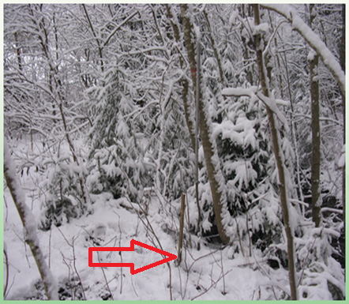
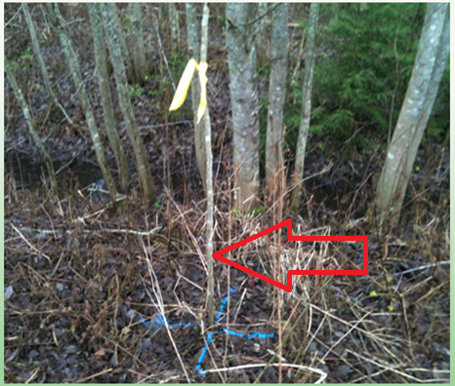
Toetusõigusliku metsaala kindlaksmääramine (2)
Need ei ole nõuetele vastavad piirimärgid

Slide 10
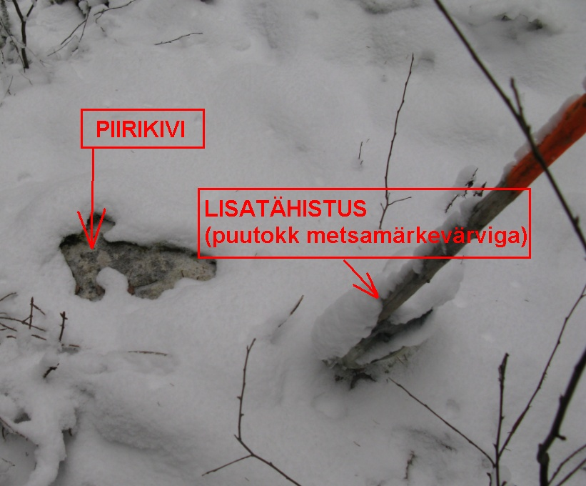
Toetusõigusliku metsaala kindlaksmääramine (3)
Katastriüksuse
piirimärk (raudkivi),
mis vajab
lisatähistust

Slide 11
Piiripunkti nõude rikkumise hindamine
Kui metsaala piiripunktid on nõuetekohaselt tähistamata, siis hinnatakse rikkumise raskusastet, ulatust, kestust ja kordumist hindamistabeli alusel.
Hindamistabeli alusel kindlaksmääratud vähendamise protsent rikkumise tuvastamise korral sai olla 1, 3 või 5% toetussummast.
4-aastase perioodi jooksul korduvalt sama rikkumise tuvastamise korral korrutatakse varasemalt määratud vähendamise protsent kahega. Maksimaalne vähendamine rikkumise korduse korral on 15 % taotluse kogusummast.

Slide 12
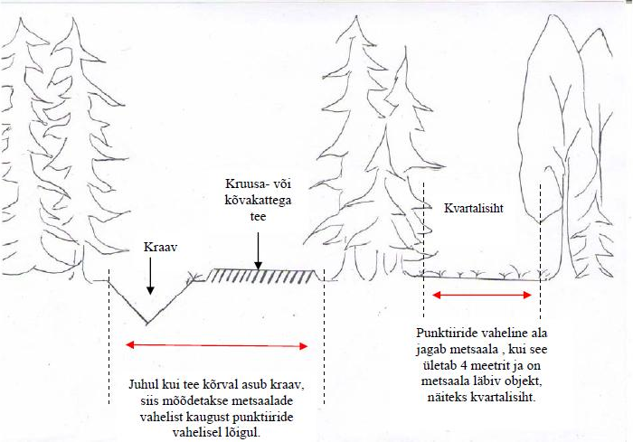
Pindala mõõtmine (joonis 1)

Slide 13
Pindala mõõtmine (2)
Toetusõigusliku metsala kindlaksmääramiseks kasutab SA Erametsakeskus kalibreeritud GNSS mõõturit (mõõtmistäpsus ideaaltingimustes kuni 1 cm).
Rasketes tingimustes (metsas) on EL nõuetele vastava valideerimise tulemusena kinnitatud lubatud mõõtmistäpsuseks kuni 1,5 m.

Slide 14
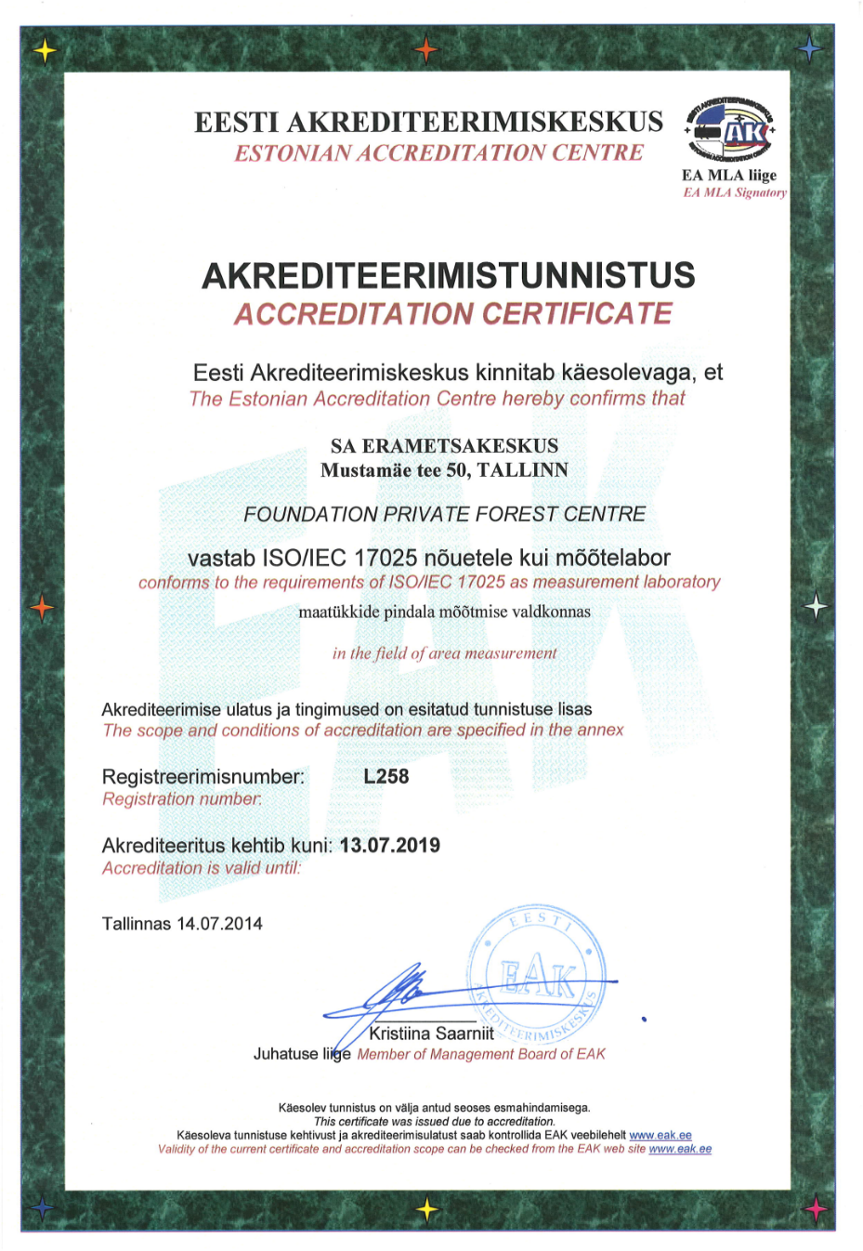

Slide 15
Kelle poole pöörduda?
Maamõõtja saab aidata piirimärkide tuvastamisel ja taastamisel.
Taotluse ja selle kontrolliga seotud küsimustes võib pöörduda Erametsakeskuse poole.

Slide 16
Küsimused
Gunnar Reinapu gunnar.reinapu@eramets.ee

